Slide 1
Hijax
Cherish Peng
Wednesday, 27 June 2012

Slide 2
说明
此非API文档，仅用于呈现Hijax的工作原理及构件；同时，由于时间仓促，部分构件设计尚未完善或完成，漏洞在所难免，还请同事海涵与指正。

Slide 3
面临的问题
业务逻辑与底层框架懈耦
UI渲染性能
历史导航
学习曲线
重JavaScript
手持终端

Slide 4
什么是Hijax?
Hijax是一个针对Native-Like*应用，提供无刷新体验的前端框架。Hijax旨在提供自动处理各应用模块的日常载入、跟踪、缓存、以及更新的能力，并携带丰富的基于事件的接口供自定义编程。前端开发人员无需再关注各应用模块的细节处理, 转而只需专注具体业务逻辑即可。
* Native-Like: 类本地应用

Slide 5
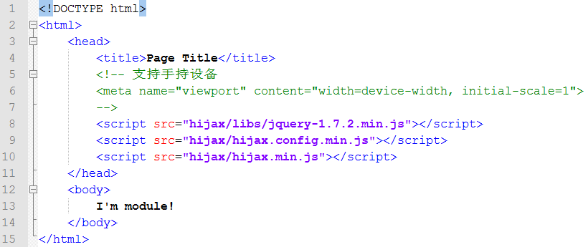
Hijax如何工作?
Yes, you done!

Slide 6
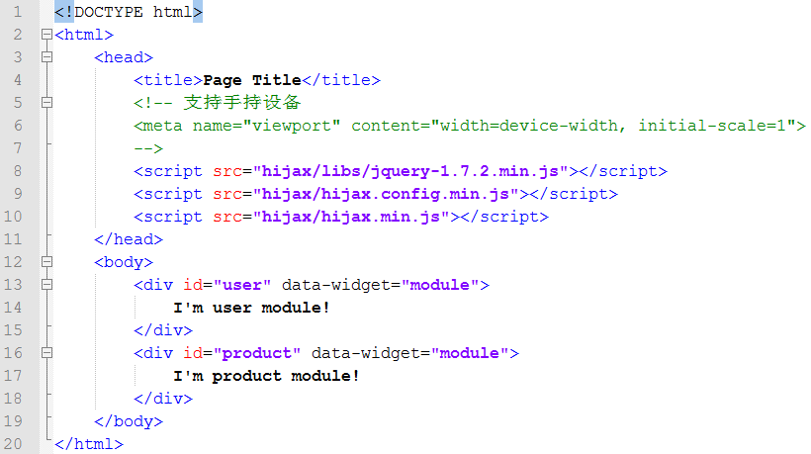
User
Submodule
Submodule
Product
Submodule
Submodule

Slide 7
Hijax工作原理
Hijax认为应用是由各应用模块*链接而成。
Hijax默认侦听应用中所有由用户发起的Http请求，转而使用Ajax替代，同时维护历史记录，从而达到Native-Like体验。
当Ajax不可用时(如：非法域)，回退到正常的Http请求。
在Hijax中:
模块理论上可以嵌套无限级子模块
模块对应唯一URI，可直接在浏览器地址栏输入该地址进行访问
可通过历史记录访问模块
* 模块: Module

Slide 8
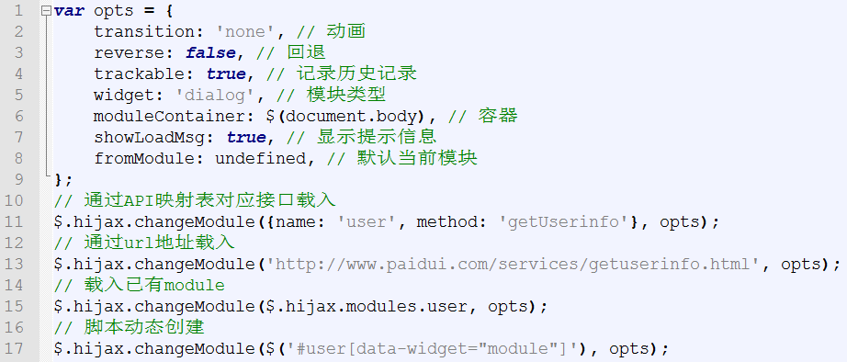
手动*载入一个Module
*手动: 99%的应用场景, Hijax会自动处理各模块的载入

Slide 9
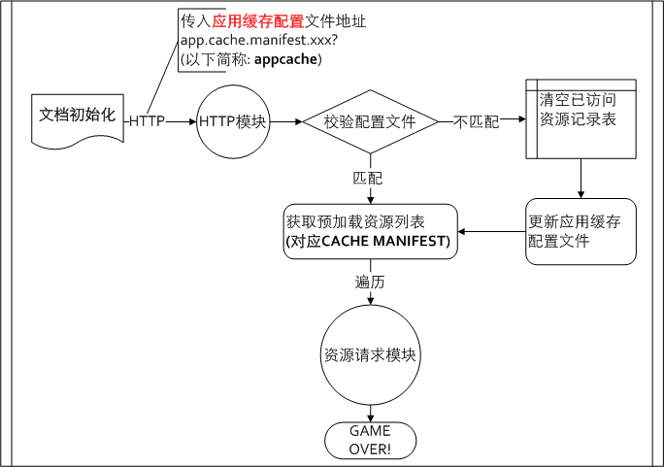
Module缓存与更新机制

Slide 10
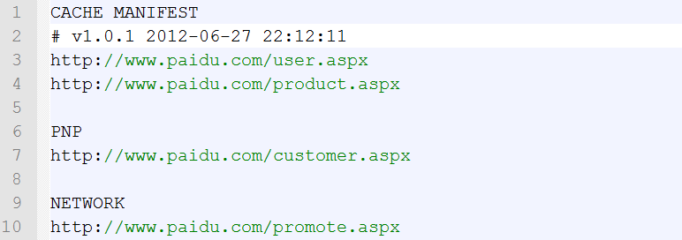
配置缓存策略
预加载模块
按需加载模块
强制加载模块

Slide 11
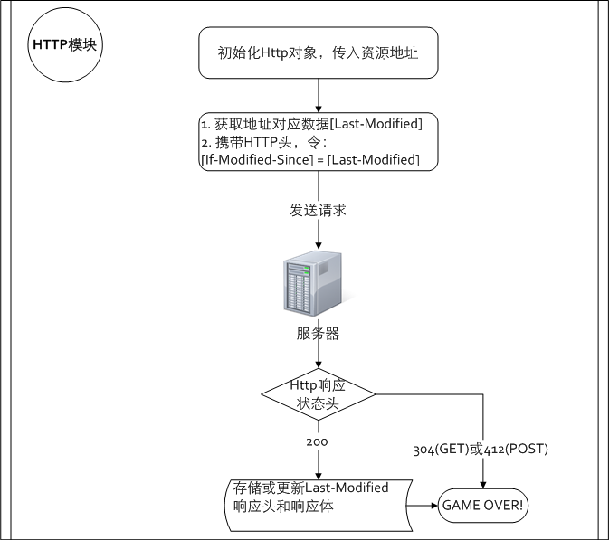

Slide 12
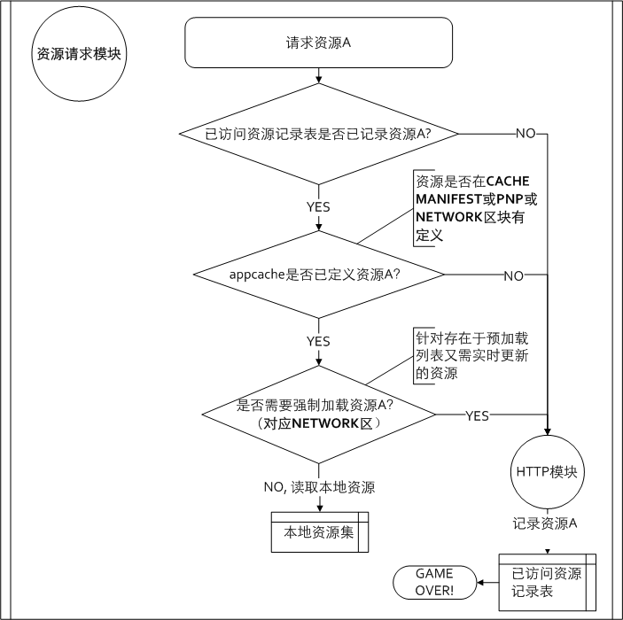

Slide 13
Hijax事件编程
Hijax提供了丰富的基于事件的接口，供开发者自定义编程。
beforemodulechange: 模块切换前触发
modulechange: 模块切换成功触发
modulechangecanceled: 取消模块切换触发
modulechangefailed: 模块切换失败触发
beforemoduleload: 模块载入前触发
moduleload: 模块载入成功触发
moduleloadfailed: 模块载入失败触发

Slide 14
Hijax生态系统
Hijax
Plugin
Widget
Result
Request
Error
Hijax: 框架内核
Widget: 组件
Plugin: 插件
Request: 请求类
Result: 结果类
Error: 错误机制

Slide 15
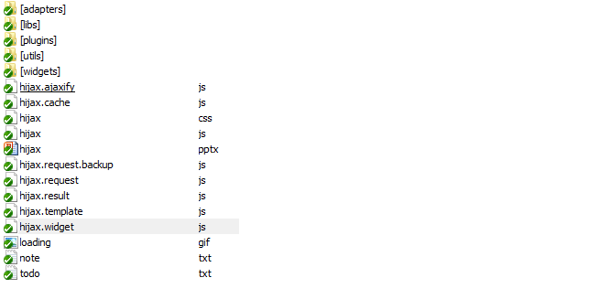
Hijax目录结构

Slide 16
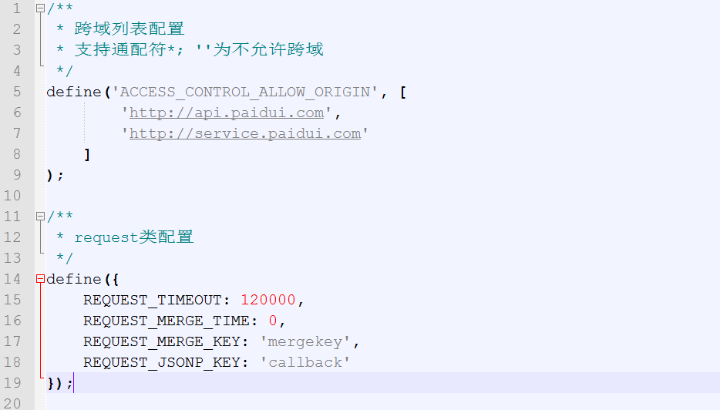
配置Hijax

Slide 17
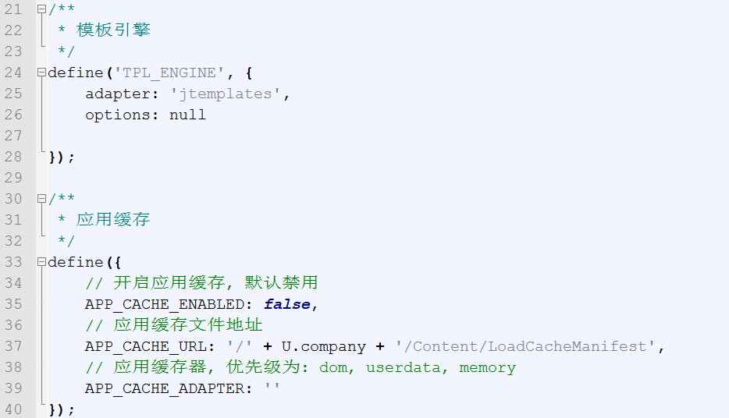

Slide 18
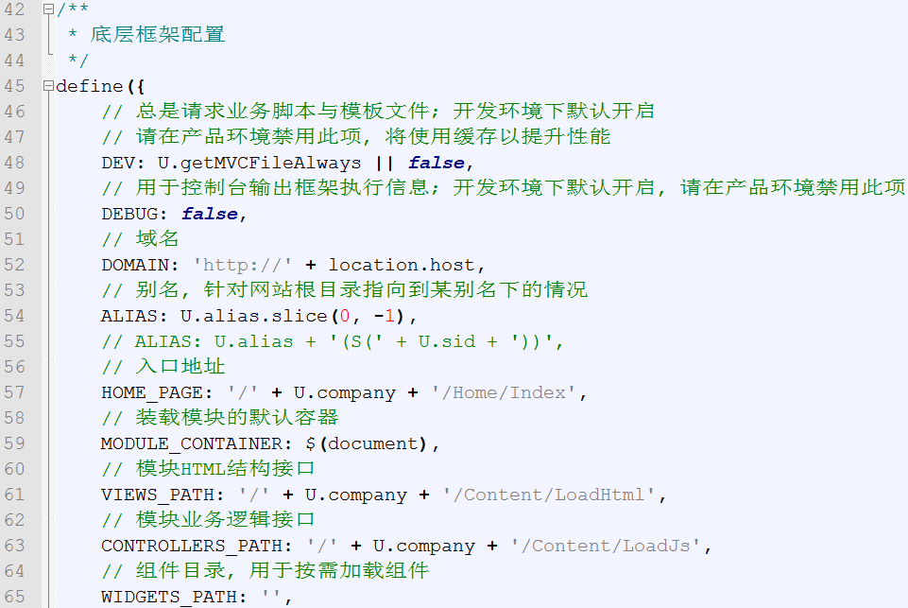

Slide 19
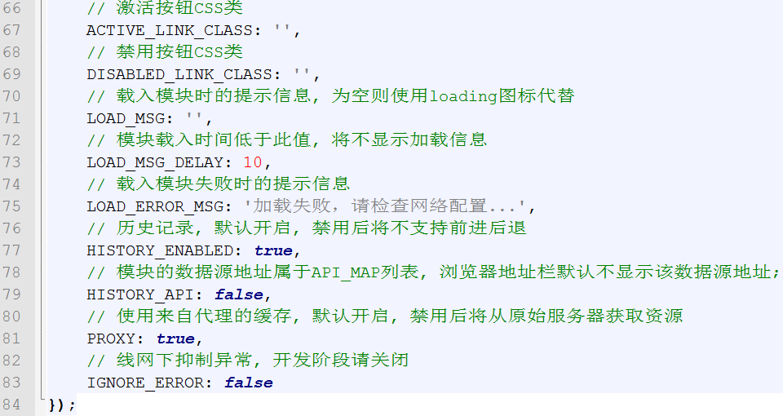

Slide 20
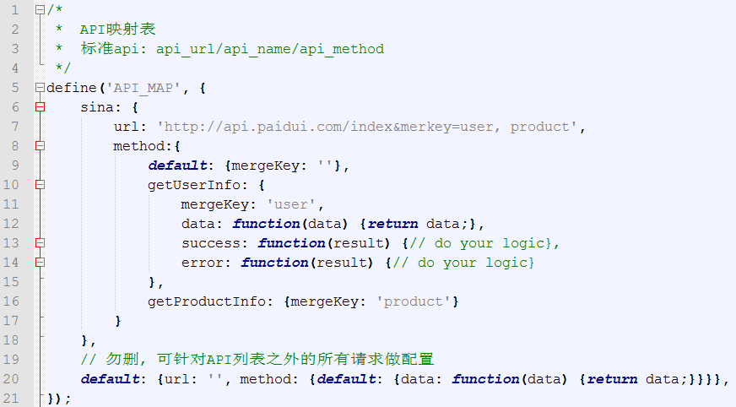
配置ApiMap*

Slide 21
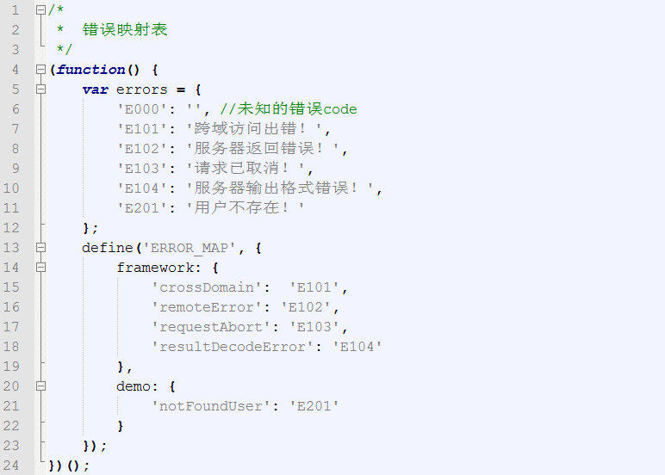
配置ErrorMap

Slide 22
Request
Request类可在某一设定时间内合并多笔同一地址请求，并可模拟传统Http请求(cnet=iframe)。

Slide 23
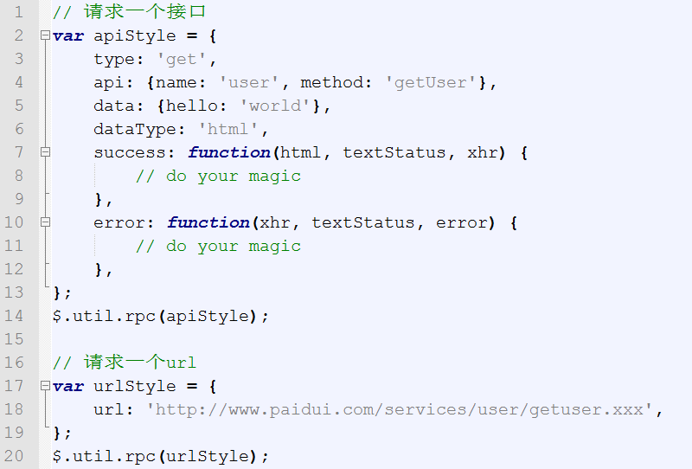
发送一个请求：

Slide 24
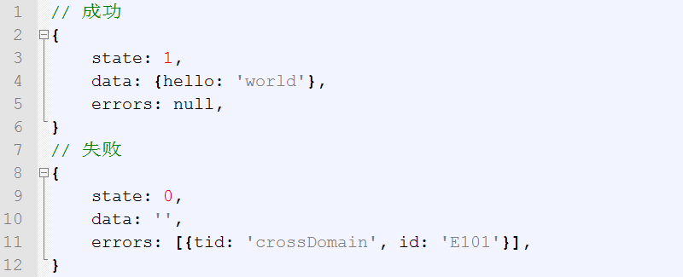
Result
Hijax使用统一的Result类来描述返回结果，不管后端返回数据类型如何变化。

Slide 25
Widget
Hijax Widget在jQuery Widget基础上进行了简单扩充，提供了一些针对widget的常用操作。
使用方法完全遵循jQuery Widget风格。
详细可参考：http://jqueryui.com/demos/widget/

Slide 26
Plugin

Slide 27
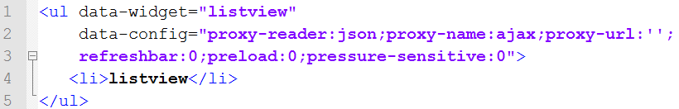
TODO: 标签驱动
应用场景
意义: 页面设计师通过标签配置即可完成日常工作

Slide 28
Thanks!
-Cherish Peng

